Slide 1


توثيق المصادر العلمية - ضرورة اساسية

Slide 2
التوثيق
يعني اثبات مصادر المعلومات واعادتها الى اصحابها توخيا للامانة العلمية واعترافا بجهودهم وحقوقهم العلمية.
ينبغي التاكد من تطابق اسماء المؤلفين وتاريخ النشر في قائمة المراجع مع ما ذكر في متن البحث من توثيقات مع ملاحظة بعض الاستثناءات لذلك وهي: الاتصالات الشخصية وهي مصادر غير قابلة للاسترجاع وتوثق داخل المتن فقط
الاشارة بشكل عام داخل المتن الى مواقع الويب او النشرات الدورية والبرمجيات والتطبيقات الشائعة او المعروفة والتي لاتتطلب توثيقا او ادراج في قائمة المراجع

Slide 3



Slide 4
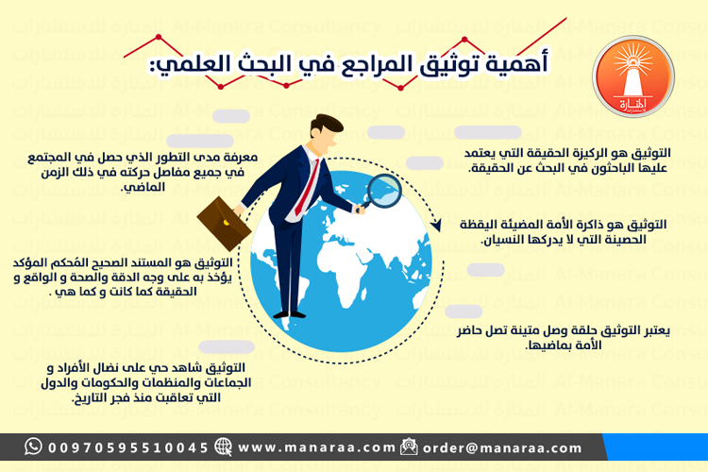

Slide 5
لماذا نحتاج لتوثيق المراجع؟
أربع مبررات:
لتفادي الانتحال او الوقوع في السرقة العلمية(Plagiarism) اي ادعاء عمل قام به شخص آخر.
لإعطاء الانطباع بأن ما تدعيه مستند على دراسات رصينة.
لإعطاء القارئ الفرصة للتحقق من المعلومة التي استندت عليها.
لمساعدة القارئ للرجوع للمرجع الذي اشرت إليه لزيادة اطلاعه.

Slide 6
قواعد التوثيق
لا يمكن للباحث أن يستغني عن المراجع والمصادر التي يستقي منها معلوماته وبياناته، ومن مقتضيات الأمانة العلمية أن يوثق الباحث هذه المعلومات والبيانات التي يأخذها من الغير، ويشمل التوثيق: التوثيق بالهامش، والتوثيق بقائمة المراجع:

Slide 7
ما نوع المراجع التي تستشهد بها؟
المصادر المُحكمة.
الأفضلية:
أ. مقالة في دورية (ورقية أو إلكترونية).
ب. كتاب مرجعي في تخصصه.
جـ. الأطروحات
د. أوراق في مؤتمرات علمية.
ابتعد ما أمكن عن الاستشهاد من المصادر غير الموثقة (الجرائد والمجلات ومواقع الانترنت ونحوها) إلا للضرورة القصوى.

Slide 8
٦ أخطاء شائعة في الاستشهاد
الاستشهاد بفكرة عامة (لا حاجة للاستشهاد هنا).
الاعتماد علي مرجع تكثر الرجوع إليه.
الاقتباس الحرفي دون حاجة.
الاكثار من "نقلا عن ...".
ذكر المصدر بعيدا عن موضع الاستشهاد.
ذكر مصدر في المراجع لم يذكر في المتن والعكس.

Slide 9
اعمال تتطلب طرق خاصة في التوثيق
المقابلات المنشورة:
مقابلات منشورة-التي تظهر في مجلة او صحيفة او بث اذاعي مسجل او برنامج او حلقة او فيديو على يوتيوب او تسجيل صوتي ولتوثيقها لابد من اتباع تنسيق نوع المرجع
مقابلات شخصية-احد وسائل الحصول على المعلومات التي تدعم البحث(مثال بريد الكتروني لمؤلف تستفسر فيه عن عمله المنشور وتوثق كتواصل شخصي

Slide 10

اعمال تتطلب طرق خاصة في التوثيق
المقابلات المنشورة:
مقابلات مع مشاركين في البحث-جزء من منهجية البحث ولا تتطلب توثيق ولكن يمكن عرض المعلومات التي تم جمعها من المقابلات ومناقشتها

Slide 11
اعمال تتطلب طرق خاصة في التوثيق
الاتصالات الشخصية: هي الاعمال التي لايمكن الرجوع اليها من قبل القراء ويتم الاستشهاد بها داخل المتن بدون مصدر وتشمل رسائل البريد الالكتروني والمحادثات عبر الانترنت او الرسائل المباشرة والمحادثات الهاتفية والخطابات المباشرة والمحاضرات غير المسجلة في القاعة الدراسية والخطابات والرسائل غير المؤرشفة او لوحات الاعلان عبر الانترنت وغيرها

Slide 12

طرق التوثيق
تختلف طريقة التوثيق في قائمة المراجع عن طريقة التوثيق في الهوامش حيث يوجد عدة طرق للتوثيق في المراجع ومن أبرز هذه الطرق:

Slide 13
طرق التوثيق
APA (American Psychological Association)
للعلوم الاجتماعية و التربية
Chicago غالبا إدارة أعمال ، تاريخ ، فنون جميلة
MLA (Modern Language Association) غالبا الإنسانيات

Slide 14

أحد طرق توثيق المصادر في العلوم الاجتماعية هي طريقةAPA وهو اختصار لاسم للجمعية النفسية الأمريكية التي وضعت أسس هذا النسق، وأصبح شائعا ومعتمدا في الأبحاث المكتوبة في مجال العلوم الاجتماعية.

Slide 15
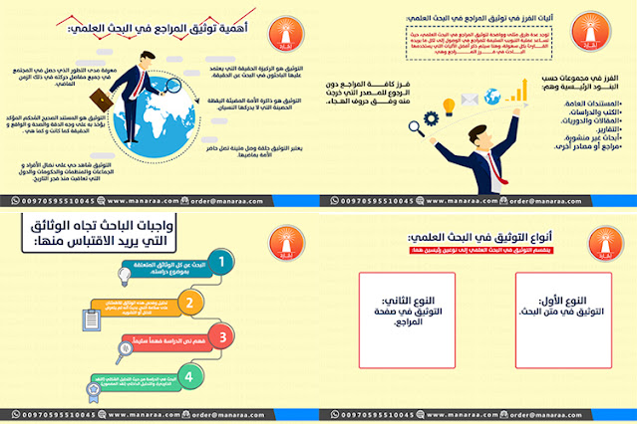

Slide 16

أين يكون التوثيق؟
داخل المتن
في قائمة المراجع

Slide 17
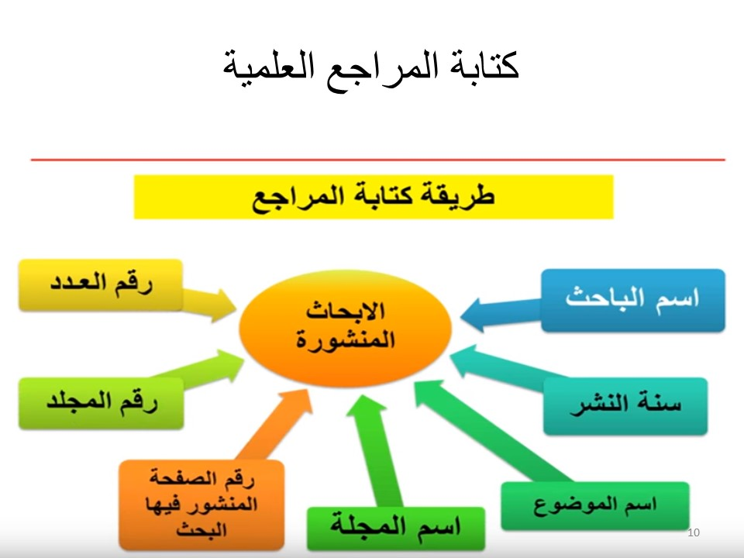

Slide 18
طريقة كتابة المصدر في المتن بطريقة APA
في هذه الطريقة يكون التوثيق على النحو التالي: اسم المؤلف وعائلته ثم توضع نقطة، ثم سنة النشر داخل قوسين، ثم عنوان الكتاب بخط غامق، يليه نقطتان رأسيتان، ثم تفاصيل الكتاب فنقطة، ثم مكان النشر يليها نقتطين ثم دار النشر يليها فاصلة، ثم الطبعة إن وجدت.
في المراجع الأجنبية يتكتب اسم العائلة ثم الحرف الأول من الاسم الأول

Slide 19
الاستشهاد داخل المتن
يكتب التوثيق عندما تكون الفكرة ليست عامة بل فكرة شخص آخر.
عند الاستفادة من مصدر ما في كتابة البحث، أما أن يُقرأ الوارد فيه وتُعاد صياغته، وإما أن يتم الاقتباس حرفيا، وفي كلتا الحالتين يجب علينا الإشارة إلى المصدر.
يتم ذلك إما من خلال استخدام نفس كلماته بعد وضعها بين علامتي تنصيص (” “) أو تلخيص الفكره والإشارة لمصدرها.
بعد التنصيص يذكر المؤلف والسنة ورقم الصفحة.

Slide 20
في حال كان الاقتباس الحرفي أقل من ٤٠ كلمة، وجاء في منتصف الفقرة، هنا يذكر المؤلف خارج القوسين، ثم التاريخ بين قوسين، وتذكر رقم الصفحة بعد علامة التنصيص الثانية. مثال:
وتأكيدا علي ذلك، يذكر الفارس (٢٠٠٣) أنه ”يجب علي الإخصائي النفسي حفظ خصوصية الزبون“ (ص ١٣٥) بإعتبارها أحد حقوقه.
أما إذا جاء الاقتباس الحرفي في نهاية الفقرة، فبعد علامتي التنصيص، يوضع اسم المؤلف و السنة و رقم الصفحة. مثال:
ومن حقوق المريض أنه ”يجب علي الإخصائي النفسي حفظ سرية المريض“ (الفارس، ٢٠٠٣، ١٣٥).

Slide 21
في حالة كان الاقتباس الحرفي أكثر من ٤٠ كلمة، فضع كل الاقتباس في سطر جديد منفصل وحده مع إلغاء علامة التنصيص، وتحريك الاقتباس نصف انج للداخل، ثم ذكر اسم الباحث والسنة والصفحة داخل قوسين. مثال:
ويعارض الخضر هذا التوجه بالقول:
إن النظرة الحديثة للوجدان تعترف بأهميته المتزايدة في حياة الإنسان، و بأنه ليس عمليات منفصلة عن عمليات التفكير و الدافعية لدى الإنسان، بل هي عمليات متداخلة مكملة لبعضها بعضاً. فالجانب المعرفي لدى الإنسان يسهم إيجابياً في العملية الوجدانية من خلال تفسير الموقف الانفعالي، و ترميزه، و تسميته (الخضر، ٢٠٠٢، ص ص. ٣٥-٣٦).

Slide 22
في حالة إلغاء بعض الكلمات من اقتباس موجود في جملة، فضع ٣ نقاط (... )، و ٤ نقاط (....) إن كانت بين جمل، ولا تبدأ جملة أو تنتهي بها بهذه النقاط.
في حالة اقتباس فقرات مطولة أو جداول أو شكل، دون اجراء أي تغيير عليها، فيجب أخذ موافقة خطية من المؤلف.
لكن APA تسمح الاقتباس من أحد مجلاتها أو فصل من أحد كتبها بواقع ثلاث جداول أو ثلاث أشكال كحد أقصى، أو ٤٠٠ كلمة متصلة، أو مقاطع من ٨٠٠ كلمة منفصلة دون أخذ إذن مسبق منها، مع ذكر المصدر.

Slide 23
في حالة القراءة وإعادة الصياغة، يشار إلى الاسم الأخير للكاتب وتوضع سنة النشر بين قوسين.
وفي دراسة حول مستويات القلق، أشار الماجد (2001) أنه يوجد تفاوت كبير في مستويات ...

Slide 24
طريقتان لتوثيق الاستشهاد:
أ. إذا كان الاستشهاد مباشرا (محدد اسم المؤلف)
يكتب اسم المؤلف يليه التاريخ بين قوسين.
وتشير دراسة الفهد (2001) إلى أن .....
ويرى "نوبل"(Nobel, 1998) أن .....
في حالة ذكر مؤلف سبق الإشارة له في نفس الفقرة، فلا يذكر التاريخ بين قوسين مرة أخرى.
ويري الخضر (٢٠٠٢) أن أحد أسباب اهتمام الباحثين بمفهوم الذكاء الوجداني هو محدودية مقاييس القدرات الذهنية في التنبؤ بشكل كاف بنجاح الفرد في مختلف مواقف الحياة. كما أكد الخضر علي أهميته في المجال الاجتماعي و المهني.

Slide 25
ب. إذا كان الاستشهاد غير مباشر (لم يذكر أسم المؤلف بصورة صريحة)
يذكر أسم المؤلف وسنة النشر، بينهما فاصلة، بين قوسين في نهاية الجملة.
وتشير بعض الدراسات إلى أهمية قياس ادراك الموظفين للعدالة التنظيمية (الفهد، 2001)، كما أن معظم الدراسات في هذا المجال لم تصل إلى نتيجة حاسمة (Nobel, 2009).
في حالة ذكر المؤلف سبق الإشارة له في نفس الفقرة بين قوسين، فيذكر التاريخ بين قوسين مرة أخرى
أن أحد أسباب اهتمام الباحثين بمفهوم الذكاء الوجداني هو محدودية مقاييس القدرات الذهنية في التنبؤ بشكل كاف بنجاح الفرد في مختلف مواقف الحياة (العيسى، ٢٠٠٢). كما أكد العيسى (٢٠٠٢) علي أهمية هذا المفهوم في المجال الاجتماعي و المهني.

Slide 26
في حال وجود أكثر من مصدر للمؤلف نفسه وكلا المصدرين منشورين في التاريخ نفسه، نضع حرف «أ» بعد المصادر الأول، وحرف «ب» بعد المصدر الثاني للتفرقة بينهما.
مثلا: (السعيد، 1999أ) و (السعيد، 1999ب)
وذكر «بارترام» (Bartram, 2007b)
وهناك من أشار إلى أهمية دراسة الموضوع (Brawn, 1989a).
والمصدر الذي يوضع له حرف الألف يكون عنوانه سابق هجائيا على عنوان المصدر الثاني.

Slide 27
في الإنكليزية، إذا هناك مؤلفان بنفس الاسم الأخير، فيذكر الحرف الأول من الاسم الأول لكل منهما، أما في العربية فيذكر الاسم الأول والأخير في كل مرة.
.. كما توجد عدة دراسات أيدت ذلك (عبدالله العيسى، 2001؛ خالد العيسى، .2004)
ويمكن ملاحظة اختلافات في النتائج (Clark, D., 2000; Clark, M., 1999)

Slide 28
أنظر الجدول أدناه في حالة عمل لأكثر من مؤلف.

Slide 29
ترتيب أسماء المؤلفين بين قوسين يتم هجائيا. وفي حالة كون هناك أكثر من عمل لنفس المؤلف فيذكر الاسم مرة واحدة ثم سنوات النشر.
(الراشد، ١٩٩٧أ، ١٩٩٧ب، ٢٠٠١، زايد و العمر، ٢٠٠٣، تحت الطبع، المطوع، ٢٠٠٩)
(Cooper & Sawaf, 1997, 2004, in press, Goleman, 1995, Salovey & Mayer, 1990)

Slide 30
في حالة الإشارة لعمل ذكر في مصدر آخر ثانوي (لعدم توفر العمل الأصلي)، فيتم التوثيق بالطريقة التالية:
وذكر الراشد (كما في الفلاح، ٢٠٠٧)
Allport’s theory (as cited by Nicholson, 2003)
وذكر المصدر الثانوي في المراجع وليس الأصلي.

Slide 31
كيفية التوثيق في قائمة المراجع
كل عمل ذكر في المتن يذكر في قائمة المراجع.
لا تضمن في قائمة المراجع أي عمل لم يذكر في المتن.
ترتب المراجع هجائية حسب الاسم الأخير للباحث الأول في المراجع الأجنبية، أو حسب الترتيب المستخدم في العربية (الإسم الأخير للباحث الأول غالبا).
تذكر العربية أولا ثم الأجنبية

Slide 32
إذا لمؤلف أكثر من مرجع فيرتب المرجع الأقدم يليه الأحدث وهكذا.
الخالد، حمد (2001)، ...
الخالد، حمد (2007)، ....
المرجع ذو المؤلف الواحد يسبق المؤلفين المتعددين، وذلك في حالة تشابه اسم المؤلف الأول:
أبو علام، رجاء (2009)، ....
أبو علام، رجاء، و القرشي، عبدالفتاح (2003). .....

Slide 33
في حالة كون المؤلف واحد في مرجعين لكن هناك اختلاف في المؤلفين المشاركين الآخرين، هنا يقدم الأول في الترتيب الهجائي للمؤلف الاتي:
المقرن، سعيد، وتوفيق، غازي (1978). ...........
المقرن، سعيد، وفاضل، يعقوب (2001). ...........

Slide 34
كيفية كتابة التاريخ
توضع سنة النشر بين قوسين.
للأعمال التي لم تنشر أو نشرت بطريقة غير رسمية، يوضع عام الإنتاج.
للمجلات والجرائد ضع العام والشهر واليوم (19، مايو 2022).
للمؤتمرات واللقاءات العلمية، ضع العام والشهر التي تمت به (أكتوبر، 2022).
للأعمال التي قبلت للنشر ولم تنشر بعد، نضع (تحت الطبع)
في حال عدم معرفة ناشر الكتاب أو الموسوعة نكتب (د. ن). وهي تعني دون ناشر.
في حال عدم معرفة تاريخ النشر ضع (د. ت.) وتعني دون تاريخ

Slide 35
كيفية كتابة العنوان والمصدر
عنوان المقالة يكتب كاملا دون ميلان او غير ذلك
اسم المجلة أو الدورية. يكتب مائلا.
اسم الكتاب أو التقرير. يكتب تحته خط

Slide 36
مقالة من مجلة أو دورية
الاسم الأخير، الاسم الأول (سنة النشر). عنوان المقالة. عنوان المجلة، رقم المجلد إن وجد (رقم العدد)، رقم صفحة البداية-رقم صفحة النهاية.
الخضر، عثمان (1999). إعداد نسخة عربية لاختبار القدرة الميكانيكية بواسطة الكمبيوتر. المجلة التربوية، 13(52)، 26-40.
Ross, D., Johnson, R. T., & Smith, G. K. (1999). Satisfaction among College Students. Psychology Review, 16(2), 88-90.

Slide 37
في حالة كون العمل له من واحد إلي سبعة مؤلفين، فإنهم يذكرون جميعا في قائمة المراجع.
McGuire, J. A., Witt, C. C., Remsen, J. V., Corl, A., Rabosky, D. L., Altshuler, D. L., & Dudley, R. (2014). Molecular phylogenetics and the diversification of hummingbirds. Current Biology, 24(8), 910–916.
إذا بلغ عددهم ثمانية أو أكثر، يذكر أسماء أول ستة، بعدها ثلاث نقاط (...)، ثم يذكر الاسم الأخير.
Terracciano, A., Abdel-Khalek, A. M., Adam, N., Adamovova, L., Ahn, C., Ahn, H., . . . McCrae, R. R. (2005). National character does not reflect mean personality trait levels in 49 cultures. Science, 310, 96–100.

Slide 38
في حالة استخدام الملخص دون كامل المقالة، يوضع كلمة ]ملخص[ [Abstract] بعد عنوان المقالة مباشرة.
Ross, D., Johnson, R. T., & Smith, G. K. (1999). Satisfaction among College Student [Abstract]. Psychology Review, 16(2), 88-90.

Slide 39
(كتب، معاجم، مراجع، كتب محررة)
الاسم الأخير، الاسم الأول (سنة النشر). عنوان الكتاب بخط مائل (ط. ثم رقم الطبعة إن وجد، إذا الطبعة الأولى فلا تذكر). مكان النشر: الناشر.
آل مكتوم، محمد بن راشد (2016). رؤيتي : التحديات في سباق التميز. بيروت: المؤسسة العربية للدراسات والنشر.
Gore, A. (2006). An inconvenient truth: The planetary emergency of global warming and what we can do about it. Emmaus, PA: Rodale.

Slide 40
في حالة تعدد المؤلفين للكتاب، فيلتزم بنفس النظام الموضح مع المجلات.
جابر، جودت، العزة، سعيد، والمعايطة، علي (2002). المدخل إلى علم النفس. عمّان: مكتبة دار الثقافة للنشر والتوزيع.
Cavalli, R. S., Thomson, G., & Jefferson, S. (2007). Informatics (2nd ed.). New York: Sage Publishing.

Slide 41
في حالة كتاب محرر
Ekman, P. & Davidson, R. L. (1994). The nature of emotion: Fundamental questions. New York: Oxford University Press.
في حالة فصل في كتاب محرر
سويف، مصطفى (1965). الفارابي وابن خلدون. في لويس مليكة (محرر)، قراءات علم النفس الاجتماعي (ط. 3، ص ص. 3-73). القاهرة: الدار القومية للنشر.
Watson, D., & Clark, L. A. (1994). Emotions, moods, traits, and temperaments: Conceptual distinctions and empirical findings. In P. Ekman & R. L. Davidson (Eds.). The nature of emotion: Fundamental questions (pp.89-93). New York: Oxford University Press.

Slide 42
في حالة كتاب مترجم
الاسم الأخير للمؤلف، الحرف الأول من الاسم الأول (سنة النشر). عنوان الكتاب مائل (اسم المترجم غير معكوس، مترجم). مكان النشر: الناشر.
ريجيو، ر. (1999). المدخل إلى علم النفس الصناعي والتنظيمي (فراس حلمي، مترجم). بيروت: دار الشروق.
سولسو، ر. (1996). علم النفس المعرفي ( محمد نجيب الصبوة و مصطفى محمد كامل و محمد الحسانين الدق، مترجم). الكويت: دار الفكر الحديث.

Slide 43
مقالات منشورة على الإنترنت
الاسم الأخير للمؤلف، الاسم الأول (سنة نشر المقالة، اليوم و الشهر). عنوان المقالة. اُسترجعت في تاريخ اليوم الشهر، السنة من http://www.......
الطويل، عزت (د.ت.). سايكلوجية العدوان. اُسترجعت في تاريخ 15 فبراير، 2003 من http://www.elazeyem.com/agression.htm
Thomson, A. (2005, November 15). The Importance of the Internet. Retrieved January 12, 2007 from www.un.org/files/internet.html

Slide 44
إضافة doi أو URL
Little, T. (2000). On the comparability of constructs in cross-cultural research: A critique of Cheung and Rensvold. Journal of Cross-Cultural Psychology, 31, 213–219. doi.org/10.1177/0022022100031002004
World Values Survey. (2014). Findings and insights. Retrieved from http://www.worldvaluessurvey.org/WVSContents.jsp?CMSID=Findings

Slide 45
League of Arab States (2017, October 10). Country members. Retrieved from http://www.lasportal.org/Pages/Welcome.aspx
Hofstede, G. (2017, October 21). VSM 2013 [Data] Hofstede Insights: Country comparison tool. Retrieved from http://geerthofstede.com/research-and-vsm/vsm-2013/

Slide 46

المؤتمرات
الاسم الأخير للمؤلف، الاسم الأول (سنة، شهر). عنوان الورقة أو البوستر. ورقة أو بوستر قدم في مؤتمر ...، مكان الانعقاد.
الخضر، عثمان (نيسان ، 2022). إدمان المقامرة لمتداولي الأسهم في سوقي الكويت والسعودية للأوراق المالية. ورقة قدّمت إلى المؤتمر الدولي الثالث لكلية العلوم الاجتماعية بجامعة الكويت، الكويت.

Slide 47

رسائل الماجستير والدكتوراه
الاسم الأخير للمؤلف، الاسم الأول. (سنة النشر). عنوان الرسالة (رسالة ماجستير أو دكتوراه).اسم الجامعة، مكان النشر.
القطان، سامية. (2020). دراسة مقارنة لمستوى القلق عند المراهقات والكفيفات والمبصرات (رسالة ماجستير). جامعة عين شمس، القاهرة.

Slide 48
دعوة
تنظم وحدة اللغة الإنجليزية بكلية العلوم الاجتماعية محاضرة بعنوان:
كتابة ورقة علمية ونشرها في مجلة معتمدة
يقدمها أ.د. عثمان الخضر
وذلك في تمام الساعة ١٢:٣٠ من يوم الأثنين ٣٠/ ٤ /٢٠١٨ في قاعة البنك الدولي بالشويخ. وتشمل المحاضرة:
ماذا تكتب ؟
مع من تكتب؟
كيف تكتب؟
أين تنشر؟

Slide 49



